Slide 1
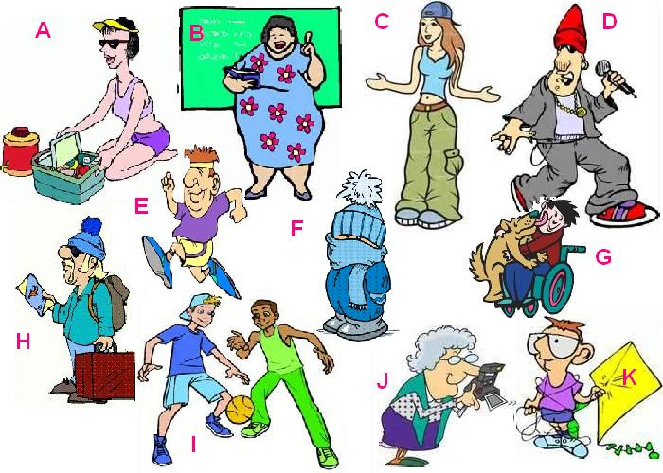

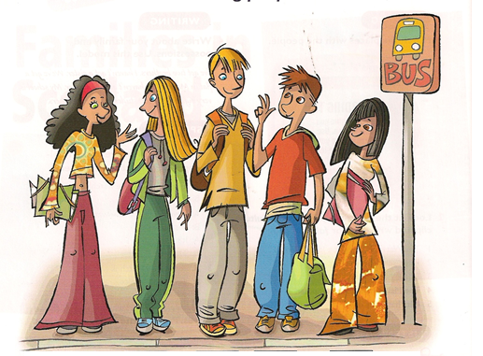
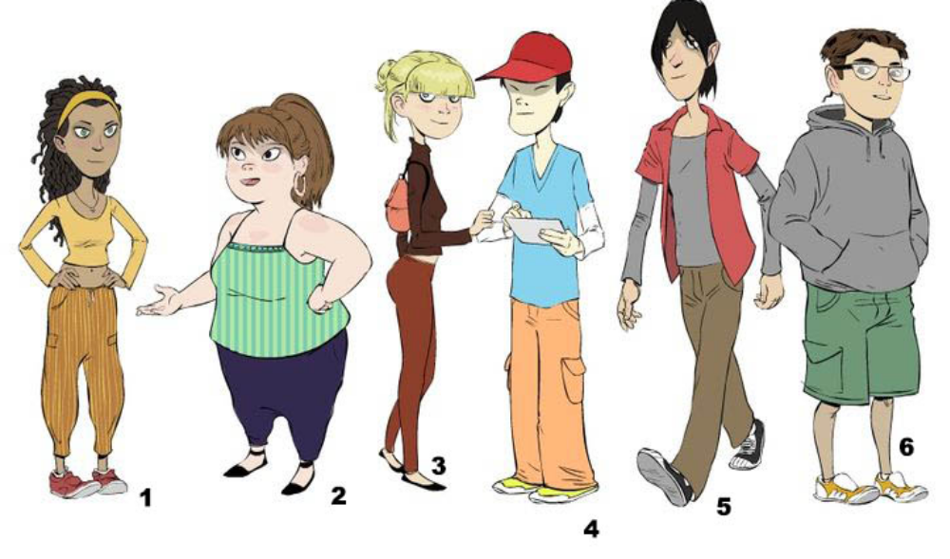
10
11
7
8
9
Manuel | 4
Diana
Tomás
Ricardo
Anita
Patricia
Antonio
Laura
Sandra
Pedro
Claudia
Daniel
Roberto
Lucía

